Slide 1
VegWeek
Участники проекта:
Соловьёв Никита
Маричева Екатерина
Коронченко Мария
Еланский Дмитрий

Slide 2
Актуальность проекта
За последние годы появилась тенденция в социальных сетях приобщаться к здоровому образу жизни. Люди начали чаще записываться в спортивные залы, стараться правильно питаться, больше проводить времени на свежем воздухе и так далее
Однако у большинства населения нет возможности задумываться и составлять правильное сбалансированное питание из-за работы и других важных дел

Slide 3
Проблема
В наше время жителям мегаполисов и людям, следящим за своим здоровьем сложно следить за здоровым питанием, так как у них мало свободного времени, а также различные недостоверные источники распространяют ложную информацию о полезности тех или иных продуктов. Благодаря нашему приложению следить за здоровым питанием станет намного легче.

Slide 4
Решение
Благодаря нашему приложению следить за здоровым питанием станет намного легче. На данный момент у нас имеется концепт приложения, в котором при помощи искусственного интеллекта потребители смогут получить сбалансированное меню из овощей и фруктов, а также сразу получить их. У потребителя будет удовлетворяться запрос на получение сбалансированного питания. Данное меню будет рассчитываться исходя из данных потребителя (рост, вес, возраст, наличие аллергии)
Конкурентное преимущество заключается в том, что наше приложение, при помощи искусственного интеллекта, на основе предпочтений потребителя, сможет разрабатывать здоровое меню на неделю самостоятельно. Сформировав здоровое меню для нашего клиента, мы также берём на себя ответственность за доставку продуктов напрямую нашим клиентам

Slide 5
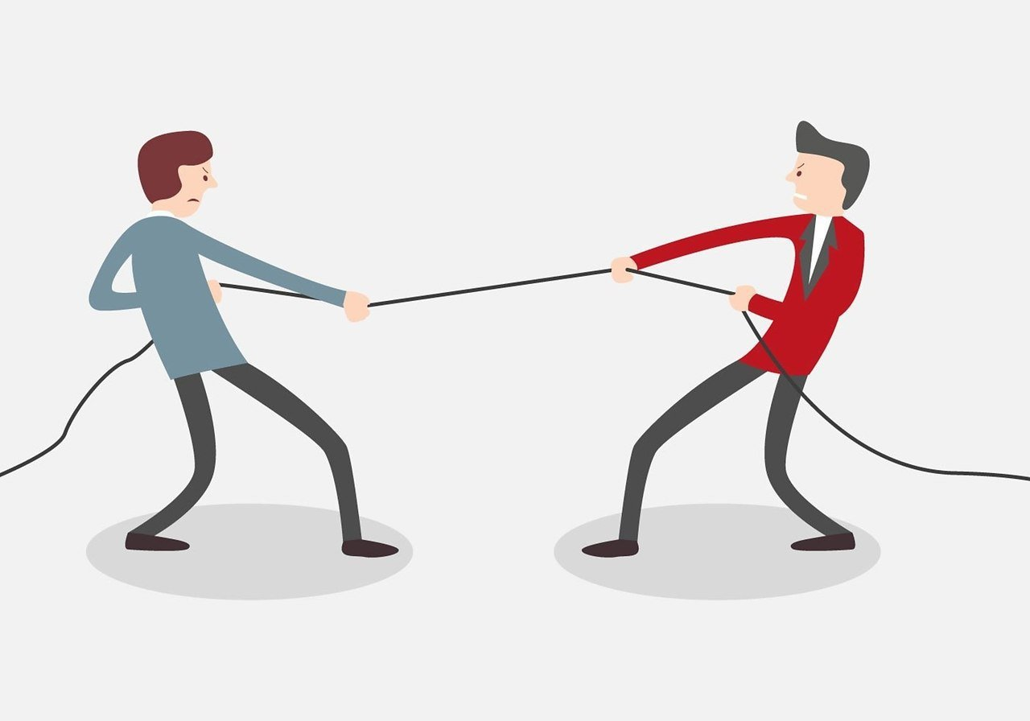
Рынок
Основные конкуренты: План питания «FoodTrainer»; PEP: Правильное питание; Счетчик калорий от FatSecret; PEP: План и дневник питания; Level Kitchen: рационы питания

Slide 6
Бизнес-модель
На первых этапах проекта нам потребуется небольшая команда, так как количество потребителей будет небольшое, мы сами можем получать заказы из приложения, закупать овощи и фрукты у поставщиков, а затем доставлять их нашим потребителям.
Сам процесс будет выглядеть следующим образом: потребитель в нашем приложении получает сбалансированное меню на неделю. Команда людей, отвечающих за обработку заказов из приложения, составляют список продуктов, которые нужно доставить клиенту. Затем этот список направляется курьерам, которые закупают нужные продукты у поставщиков и после этого все продкуты доставляют потребителю.

Slide 7
Текущие результаты
Проект находиться на стадии «Идея». Разработан концепт приложения, в котором можно будет составлять сбалансированное меню из фруктов и овощей на неделю. Закупать овощи и фрукты мы собираемся на оптовых рынках или в гипермаркетах. На первых этапах нам будет достаточно штата из 10 человек, 4-х человек, которые будут принимать заказы на сбалансированное меню из приложения, а также 6 курьеров.

Slide 8
Команда
Ключевые члены ваше команды (CEO, CTO и СMO), опыт и компетенции;
Соловьёв Никита
Маричева Екатерина
Коренченко Мария
Еланский Дмитрий
Лидер данного проекта
Является автором идеи проекта и является креатором
Является дизайнером данного проекта
Занимается разделом проекта, связанного с технической часть

Slide 9
Планы развития
Первоначально нам необходимо написать само приложение, для этого нам нужно найти грамотных программистов. После написания самого приложения и внедрения в него искусственного интеллекта, нам необходимо продвинуть наш продукт и обзавестись клиентской базой. На первых этапах проекта нам будет достаточно небольшого количества персонала для обработки заказов и доставки продуктов потребителям.
При дальнейшем расширении мы планируем увеличивать штат сотрудников и обзавестись сладом для хранения продуктов.

Slide 10
Контакты
Сайт
Телефон
email
Website.ru
+7 (985)068-73-95
st.solovyov@yandex.ru

